Slide 1
Кейс
Axenix:
Система оптимизации логистики и управления запасами
Апрель 2024

Slide 2
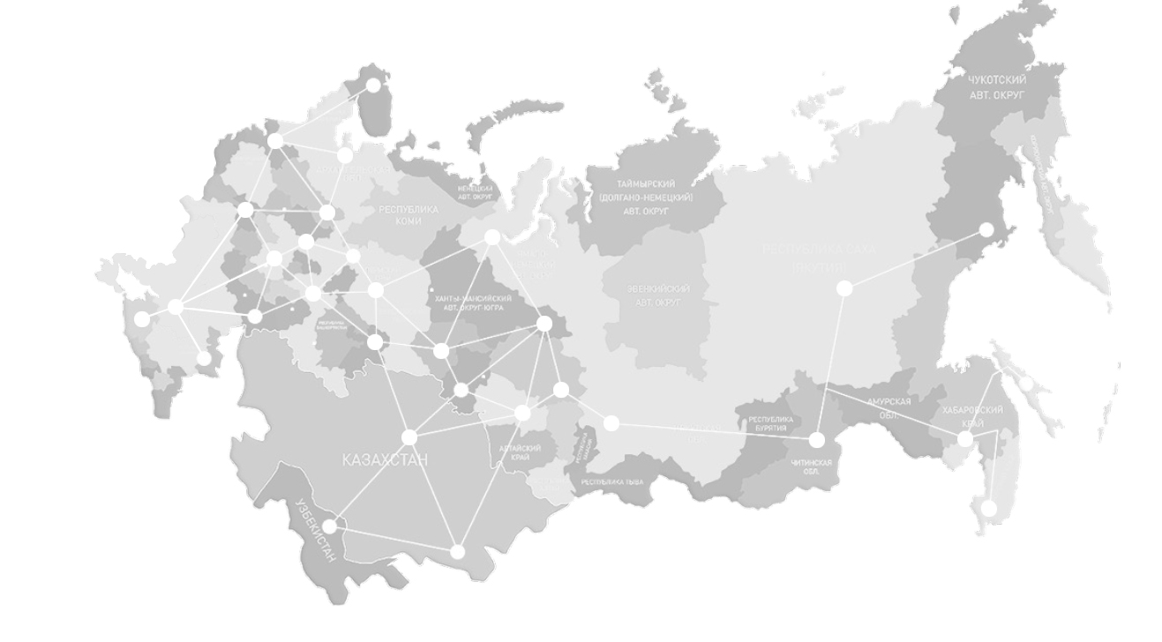
О кейсе
Небольшое предприятие, специализируется на продаже органических продуктов: овощи, фрукты, натуральные соки и т.д. Они расширяют свой бизнес и столкнулись с проблемой оптимизации логистических процессов.
Компания должна обеспечивать своевременную доставку свежих продуктов на точки продажи, минимизируя потери продукции из-за порчи. Также предприятию важно эффективно управлять запасами, чтобы предотвратить дефицит или избыток продукции на складе.
Проблематика:
Задача:
Разработать систему для оптимизации логистики и управления запасами в компании, занимающейся продажей органических продуктов, включая создание индивидуальной базы данных, разработку алгоритмов для прогнозирования спроса и оптимизации маршрутов доставки, а также разработку интерактивных карт и интерфейсов для управления запасами.
AXENIX © ООО «АксТим»
2

Slide 3
Задачи Backend
1. Разработать систему, которая будет определять оптимальные маршруты доставки до точек продажи, учитывая сроки годности, объем и вес продуктов, расстояние и прогнозируемое время в пути;
2. Разработать механизм, который будет эффективно управлять запасами, предотвращая их избыток или недостаток. Система должна анализировать данные о скорости продаж, сроках годности продуктов и потребностях точек продажи;
3. Создать алгоритм, который на основе исторических данных о продажах, сезонности и возможных трендах на рынке будет прогнозировать спрос на различные продукты.
AXENIX © ООО «АксТим»
3

Slide 4
Задачи Frontend
Интерактивная карта для маршрутизации:
Разработка карты с использованием JavaScript-библиотек, таких как Google Maps API или Яндекс Карты API, для визуализации точек продаж и складов.
Отображение оптимальных маршрутов доставки, созданных на основе алгоритмов маршрутизации, с возможностью их визуализации через линии или маркеры.
Реализация функции фильтрации маршрутов по различным параметрам, например, по длительности пути, типу товаров или приоритету заказа.
Интерфейс управления запасами:
Создание Dashboard для визуального отображения текущего состояния запасов на складах и в точках продаж с использованием диаграмм и графиков.
Визуализация данных о продажах, позволяющая отслеживать динамику продаж и остатки товаров на складе.
Внедрение функционала для управления запасами, включая настройку оповещений о необходимости пополнения запасов или предупреждений об их избытке, с возможностью ручной коррекции уровней запасов.
AXENIX © ООО «АксТим»
4

Slide 5
Задачи Frontend*
Опционально. Задачи зачитываются только при выполнении предыдущих пунктов.
Интеграция прогнозирования спроса:
Внедрение алгоритмов прогнозирования для генерации оценок будущего спроса на продукцию, основанных на исторических данных;
Визуализация прогнозов спроса с помощью графиков и диаграмм для удобства интерпретации и анализа;
Предоставление возможности пользователю для ручной корректировки прогнозов, основываясь на эксклюзивной информации или ожидаемых изменениях в рыночных условиях.
Разработка системы ролей и доступов: *
Определение и настройка ролей пользователей в системе, включая администраторов, логистов, аналитиков и персонал склада;
Назначение прав доступа для каждой роли, обеспечивая соответствующий уровень контроля над функциями системы;
Разработка интерфейса для управления ролями и правами доступа, позволяющего администраторам изменять и назначать роли пользователей;
Интеграция системы аутентификации и авторизации для обеспечения безопасного доступа к функционалу в соответствии с ролями пользователя;
Тестирование механизмов доступа и безопасности для верификации правильности настройки ролей и доступов.
AXENIX © ООО «АксТим»
5

Slide 6
Требования к выполнению
1. Не допускается применение готовых логистических инструментов для создания маршрута, однако использовать Яндекс.Карты для разработки субоптимальных маршрутов между точками разрешено;
2. Необходимо самостоятельно разработать базу данных;
3. Должна быть предусмотрена функциональность для импорта и экспорта файлов в форматах EXCEL и CSV;
4. Интерфейс веб-приложения должен предоставлять возможность редактирования информации о продуктах и сохранения этих изменений в базе данных.
5. Для выполнения кейса использовать предоставленные данные: Файл
AXENIX © ООО «АксТим»
6

Slide 7
Призовой фонд:
75000 руб.
Контакты для связи и вопросов: @ekaterina_axenix

Slide 8

Axenix
Группа ВК
Канал Telegram

